Slide 1
Освітня реформа 1864 року
на територіях підросійської України

Slide 2
Серйозні зміни в економічному житті викликали необхідність перетворень в усій державній системі. Тому протягом 60—70-х років було проведено низку реформ, які охопили основні сторони життя країни: земську, судову, військову, освітню, цензурну та ін.

Slide 3
Нова освітня реформа була запроваджена в 1860-х рр. міністром народної освіти О.Головніним. Вона торкалася майже всіх ланок системи освіти, доповнюючи відсутні в ній компоненти. Передбачався розвиток педагогічної, професійної і поза-шкільної освіти для оновлення вищої школи.

Slide 4
Згідно з освітньою реформою, яка почалася 1864 p., запроваджувалася єдина система початкової освіти, встановлювалися два типи гімназій: класична та реальна, навчання в яких було платним. Надавалася певна автономія університетам. Право вступу до університетів мали лише ті особи, які закінчували класичні гімназії.

Slide 5
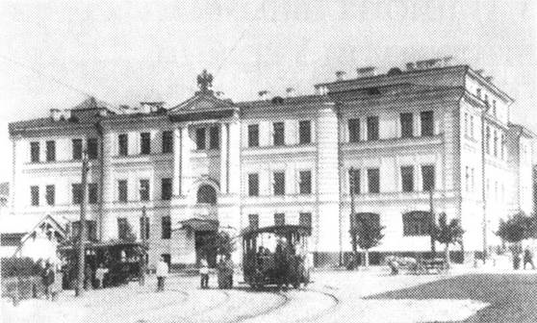
Класична гімназія

Slide 6
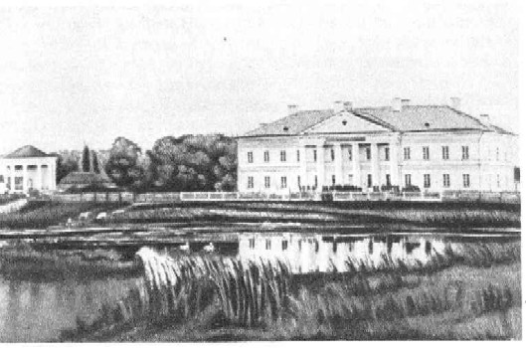
Реальна гімназія

Slide 7
Закінчення реальної гімназії давало право на вступ до вищої технічної школи, а жіночої не передбачало взагалі ніяких прав, бо її місія, як проголошував шкільний статут, лише підготувати освічену «дружину і матір сім’ї». Для дорослого населення відкривалися недільні школи.

Slide 8
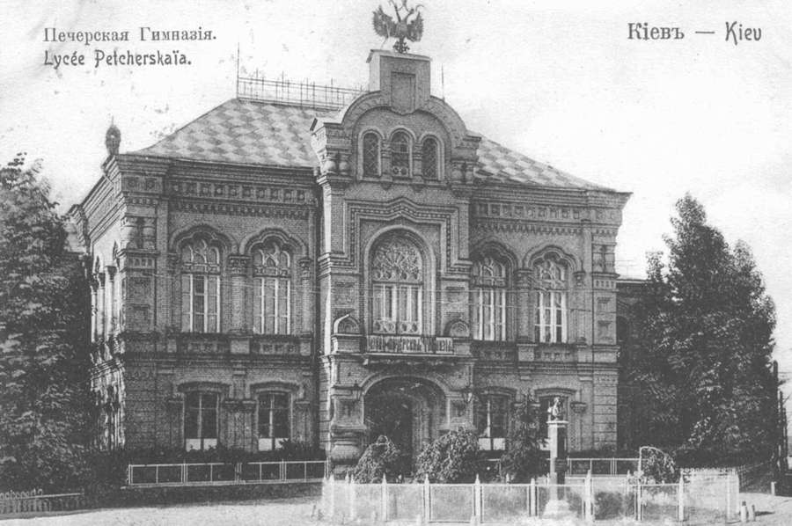
Печерська Гімназія

Slide 9
Земські школи користалися доброю славою. Земства організовували школи: чотирирічні, початкові, гімназії, професійні, технічні, курси для підвищення освіти вчителів, курси українознавства. В 1910 р. в цих школах навчалося понад 420 тис. дітей.

Slide 10
Під час реформування системи освіти було зроблено акцент на поширення писемності серед народних мас. Для цього створювалася популярна література, видавалися підручники, організовувалися недільні школи для дорослого населення.

Slide 11
Початкова освіта регламентувалась "Положенням про початкові народні училища". До початкових народних училищ відносились елементарні школи всіх відомств (церковнопарафіяльні, міністерські, земські, залізничні і ін.), міські і сільські, ті, що утримувались казною, товариствами або приватними особами.

Slide 12
Новим, згідно положення, було те, що початкові училища дозволялось відкривати органам місцевого самоврядування (земствам, містам), товариствам і приватним особам. Запроваджувались колегіальні органи керівництва школами – повітові і губернські училищні ради.

Slide 13
Вчителями могли бути або церковники або світські особи. На відміну від церковників, світські особи для вчительської діяльності повинні були мати спеціальний дозвіл училищної ради у вигляді посвідчення про добру моральність і благонадійність. Новим було й те, що вчителями початкових народних шкіл могли бути і жінки.

Slide 14
На кінець XIX ст. у порівнянні з його серединою початкових шкіл на Україні стало в 12 разів більше. Але потреби народу в початковій освіті вони не задовольняли. Рівень елементарної грамотності в кінці XIX ст. у різних губерніях України коливався 15-20%.

Slide 15
Якість навчання у народних школах була низькою. Особливо примітивну освіту давали церковнопарафіяльні школи, які становили на 1900 р. 80% усіх початкових шкіл. Вони існували на пожертвування парафіян. Навчання тут обмежувалося читанням слов’янською і російською мовами, початками арифметики та вивченням молитов.

Slide 16
1863 року було видано "Статут університетів", який виявився найбільш прогресивним із всіх університетських статутів дореволюційної Росії. Університетам дозволялась певна автономія: право вибору вченою радою ректора; вибирання на конкурсній основі професорів тощо.

Slide 17
Крім університетів існували вищі технічні, сільськогосподарські, економічні учбові заклади. Стан вищої освіти в Україні був вкрай незадовільним, на початок XX ст. тут всі вузи зосереджувалися тільки в чотирьох великих містах: Києві, Харкові, Одесі і Катеринославі.

Slide 18
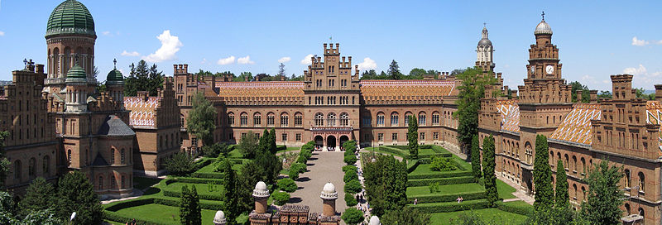
Чернівецький національний університет імені Юрія Федьковича — один із небагатьох класичних університетів у державі.

Slide 19
Обмеженою була середня і вища освіта для жінок. Рівень освіти у всіх середніх жіночих закладах (жіночі гімназії, єпархіальні училища, інститути шляхетних дівчат) був набагато нижчим, ніж у чоловічих. Жінки практично не мали доступу в університети і вищі технічні школи, для них організовувалися лише Вищі жіночі курси.

Slide 20
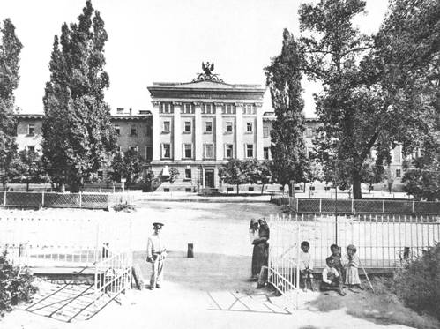
Перша київська чоловіча гімназія

Slide 21
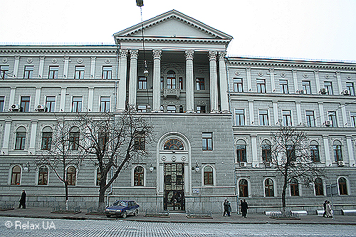
Перша жіноча гімназія (Фундукліївська) в Україні почала роботу 1859 року в Києві.

Slide 22
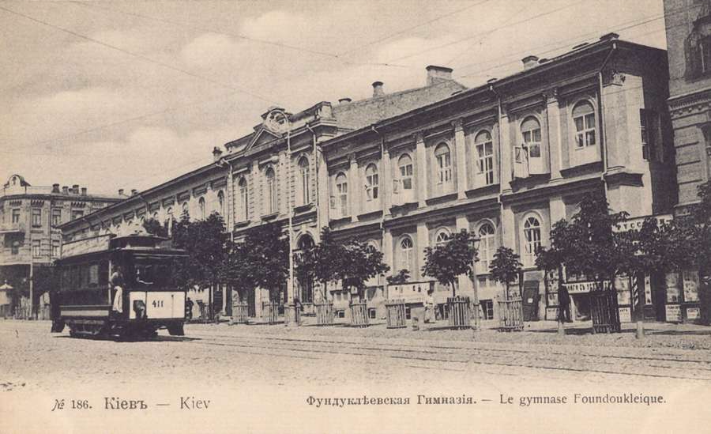
Фундукліївська жіноча гімназія. З листівки початку ХХ ст.

Slide 23
Початкова освіта для народних мас була відсталою, у той час, коли діти панівних станів отримували покращену початкову освіту в спеціальних підготовчих класах гімназій або в домашніх умовах.

Slide 24
Дякуємо за перегляд презентації

